Slide 1

Salvando Vidas
FORTALECIMIENTO DEL SISTEMA DE AMBULANCIAS DE LA CIUDAD DE MÉXICO

Slide 2
DICIEMBRE 2018
FEBRERO 2022
Tiempo de respuesta de 46 minutos
Tiempo de respuesta de 24 minutos
Operación coordinada de ERUM, CRUM y Cruz Roja. En la misma sala, con la misma información en tiempo real
Operación separada de ERUM, CRUM y Cruz Roja
40 Ambulancias +
20 Motoambulacias por turno
25 Ambulancias por turno
ATENCIÓN DE
270 EVENTOS DIARIOS
98,818 al año con 39,527 traslados
ATENCIÓN DE
362 EVENTOS DIARIOS (+30%)
132,251 al año con 52,900 traslados

Slide 3
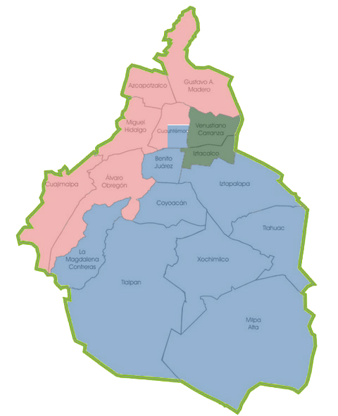
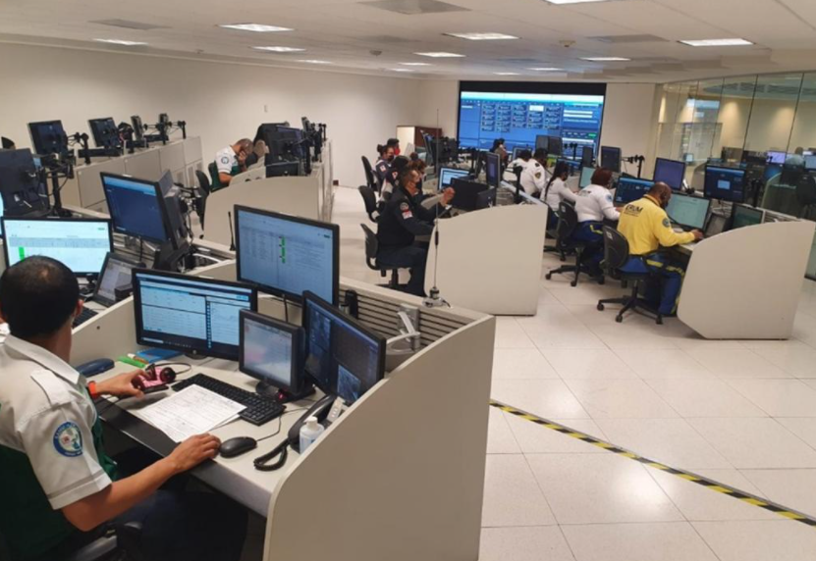
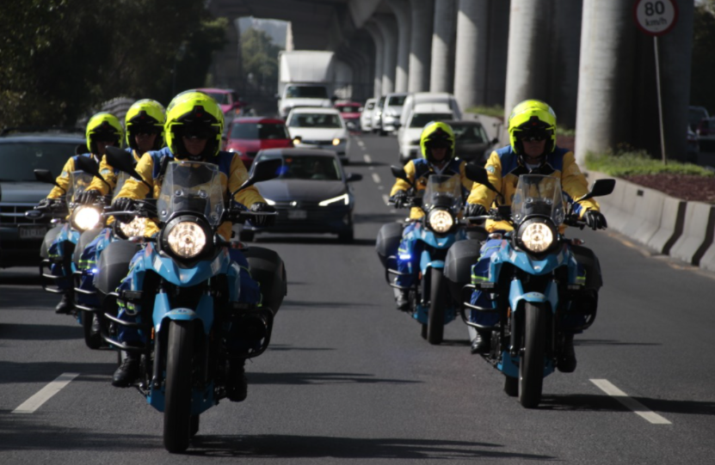
AVANCES
2. TRASLADO DEL
CRUM AL C5
3. ESQUEMA DE MOTOAMBULANCIAS
1. REGIONALIZACIÓN
Todas las emergencias tienen un responsable
Todas las corporaciones comparten información en la misma área
Atienden eventos que no requieren traslado (60%)

Slide 4
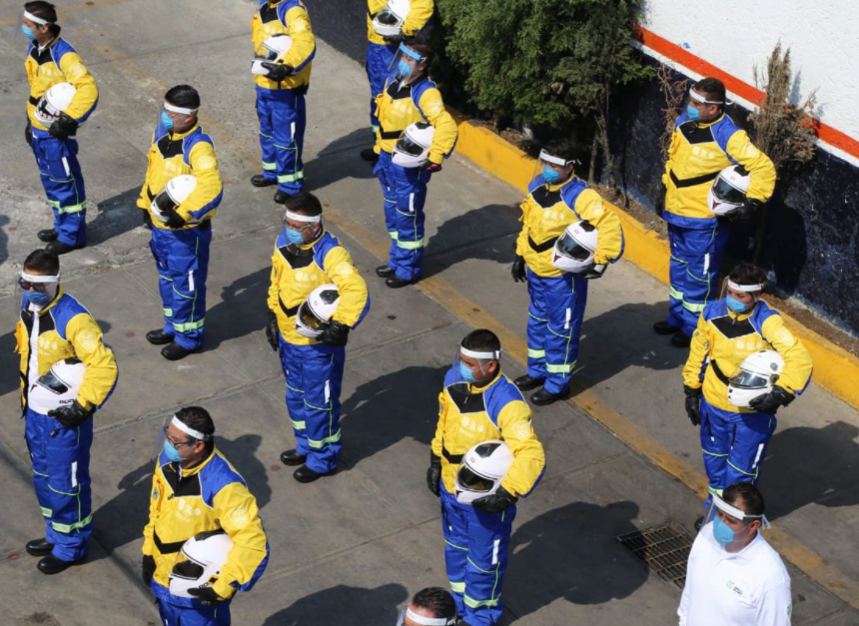
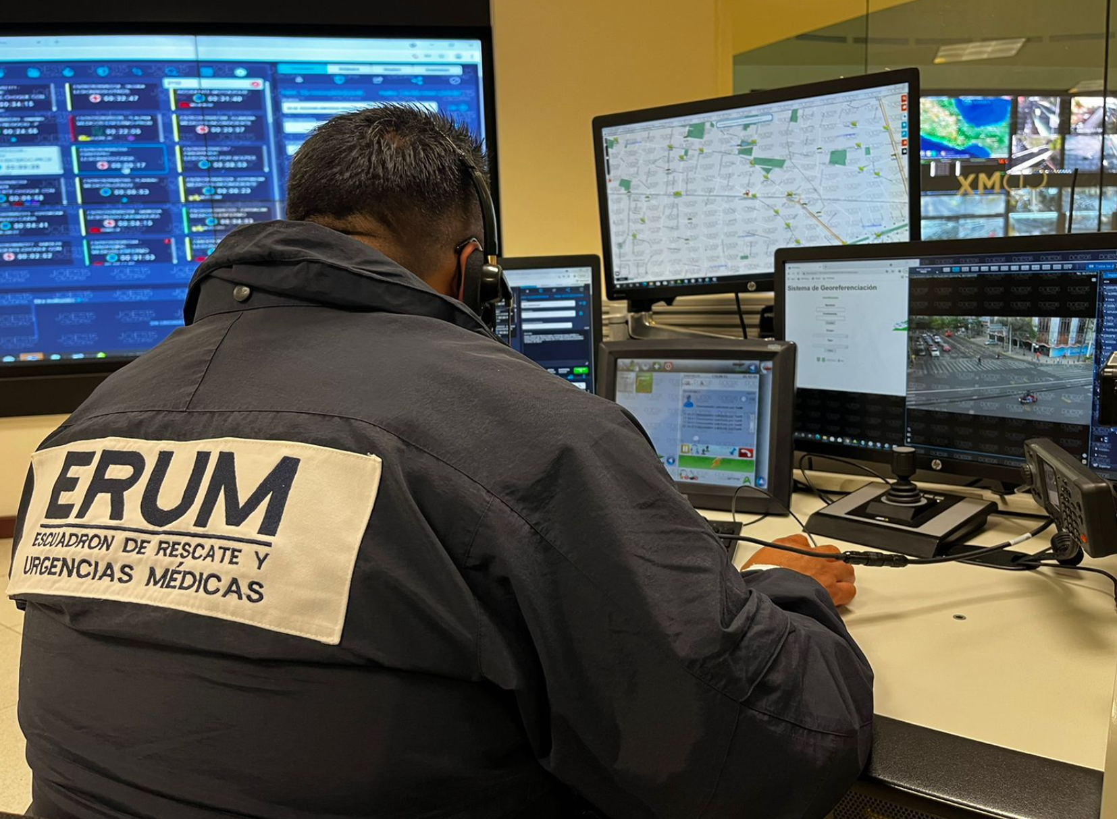
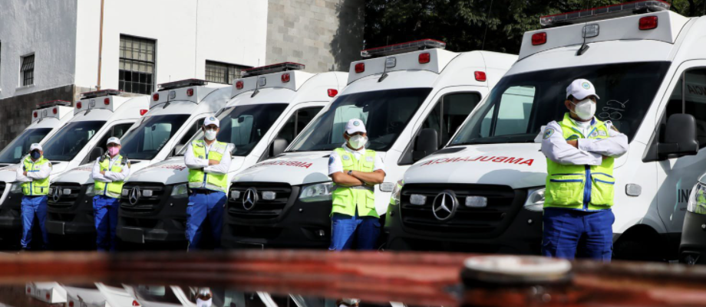
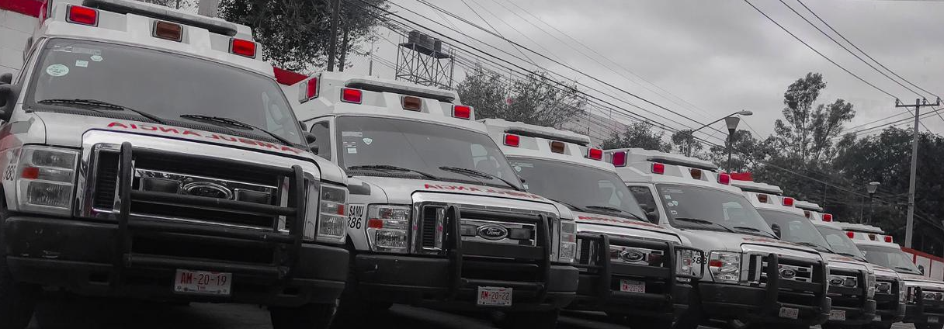
AVANCES
5. MODERNIZACIÓN
DE SISTEMAS Y COMUNICACIONES
6. INCREMENTO DE PERSONAL Y AMBULANCIAS
4. INCREMENTO EN COBERTURA DEL CRUM
CVOED (IMSS)
ISSSTE
INSTITUTOS NACIONALES

Slide 5
MEDIDAS DE FORTALECIMIENTO
INVERSIÓN EN INFRAESTRUCTURA
+ 25 Ambulancias
+ 50 Motoambulancias
MÁS Y MEJOR EQUIPO
300 Terminales de radiocomunicación para sistema de despacho por datos

Slide 6
MEDIDAS DE FORTALECIMIENTO
SUPERVISIÓN EXTERNA (C5)
Nueva estructura para supervisión
Dirección de supervisión médica y APH
Sistema de despacho por datos
Comunicación segura
Presencia 7x24
Costos compensados
Minimiza el uso de interacción por voz
Optimización de recursos
Aseguramiento de calidad
Encuestas de nivel de satisfacción por el servicio
Evaluación del seguimiento de los protocolos de actuación

Slide 7
MEDIDAS DE FORTALECIMIENTO
RECURSOS HUMANOS
ERUM
Convocatoria abierta a personal del Gobierno de la Ciudad para ser transferidos al ERUM
Se realizará evaluación de habilidades y conocimientos
Tendrán Capacitación según aptitudes y certificación (30 y 150 días)
Operarán acompañados de personal con experiencia
SEDESA
Convocatoria abierta a voluntariado para formar parte del modelo de APH del CRUM
Personas entre 18 y 40 años
Se realizará evaluación de conocimientos y habilidades
Tendrán Capacitación según aptitudes y certificación (30 y 150 días)
Operarán acompañados de personal con experiencia
TRANSFERENCIA DE PERSONAL
VOLUNTARIOS
Captación de solicitudes:
aph.cdmx.gob.mx
(55)50363301

Slide 8
MEDIDAS DE FORTALECIMIENTO
Capacitación
Con conocimientos previos
Sin conocimientos previos
MODULO | TEMA | HORAS
I | Electrocardiografía y Urgencias Cardiacas Interpretación de ECG Paro cardio respiratorio Guías AHA Desfibrilación Manejo de la vía aérea | 9
II | Urgencias Médicas Farmacología de urgencia Síndrome coronario agudo Urgencias metabólicas EVC | 9
III | Urgencias en Traumatología Shock Trauma craneoencefálico Trauma de tórax Trauma de columna Trauma pélvico y de extremidades | 9
IV | Urgencias Pediátricas Diferencias anatómicas Evaluación pediátrica Trauma pediátrico Intervenciones criticas Síndrome de niño maltratado | 9
V | Urgencias Gineco Obstétricas Fases del trabajo de parto Evaluación obstétrica Parto fortuito Evaluación neonatal Complicaciones Trauma en el embarazo | 9
 | HORAS TOTALES | 45
MODULO | TEMA | HORAS
I | Introducción al Servicio de Emergencias | 30
II | Anatomía y Fisiología | 40
III | Exploración Física | 40
IV | Soporte Vital | 40
V | Evaluación de la Escena y Cinemática | 40
VI | Primeras Atenciones de Emergencia | 40
VII | Emergencias Traumatológicas | 40
VIII | Emergencias Médicas | 40
IX | Emergencias Obstétricas | 40
X | Sistema de Radiocomunicación y Documentación | 40
XI | Sistema de Comando de Incidentes | 30
XII | Practica de campo a bordo de ambulancia | 140
 | HORAS TOTALES | 560

Slide 9
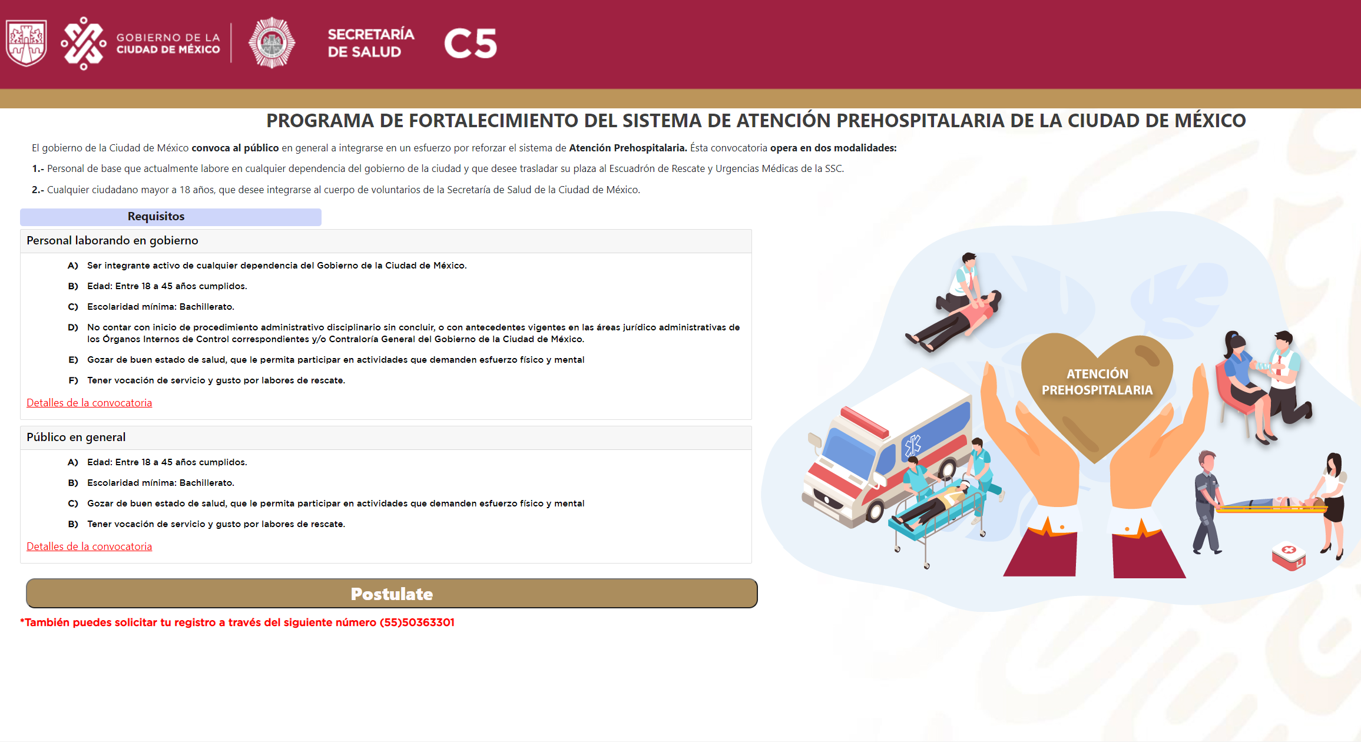
MEDIDAS DE FORTALECIMIENTO
RECURSOS HUMANOS

Slide 10
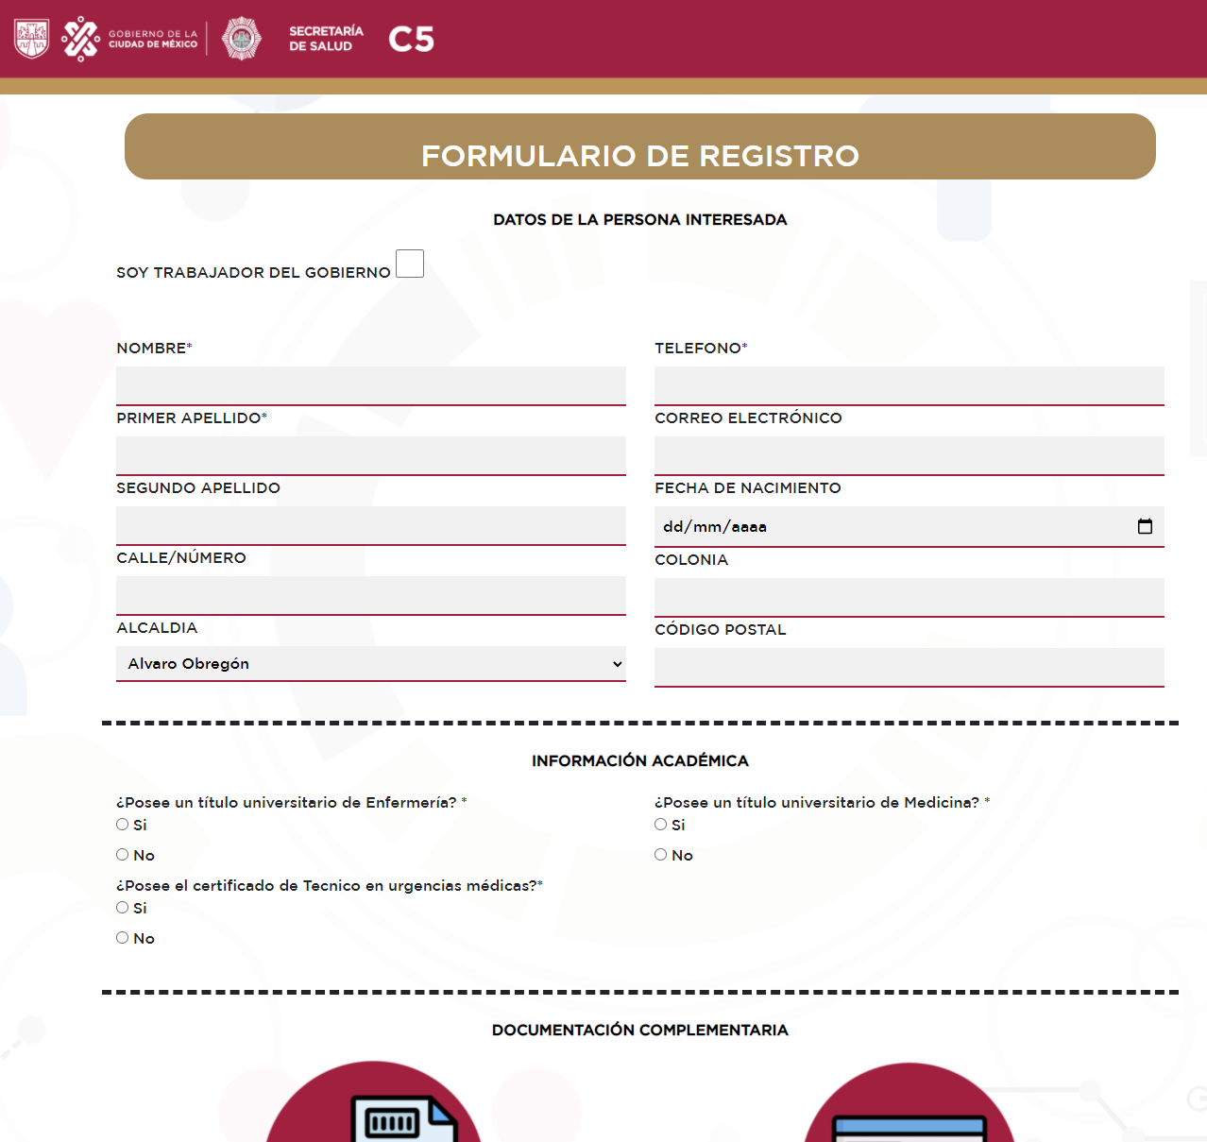
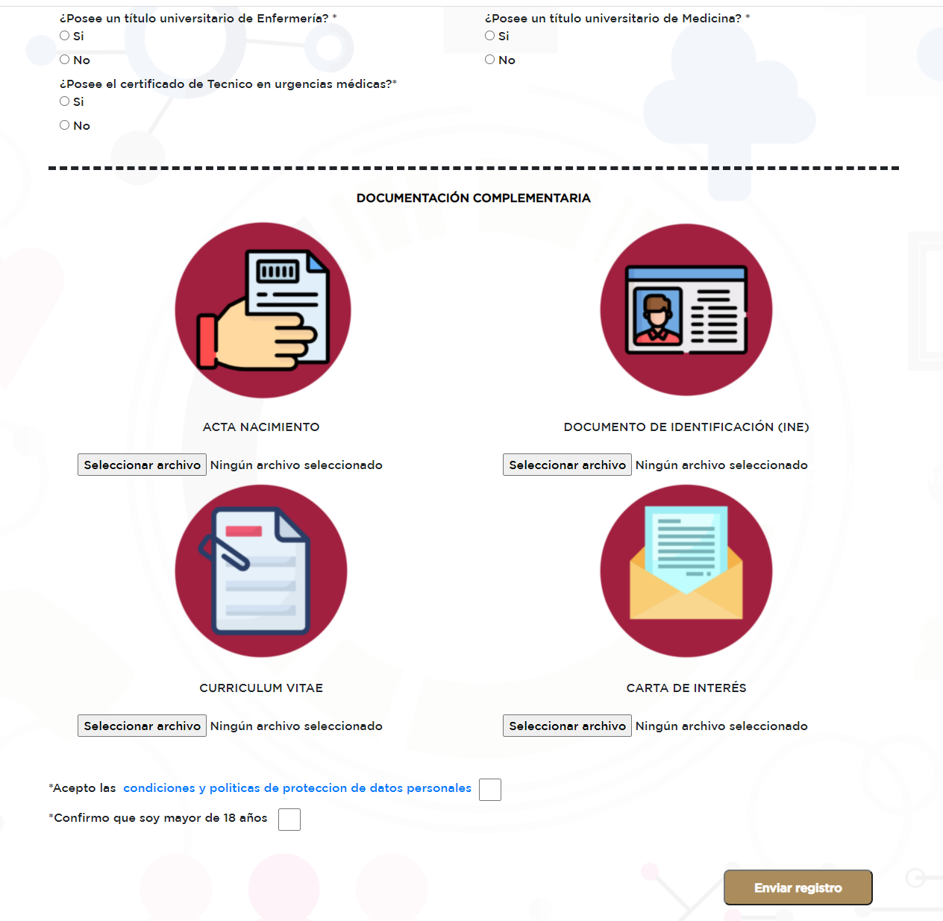
MEDIDAS DE FORTALECIMIENTO
RECURSOS HUMANOS

Slide 11
RUTA CRÍTICA DE ESQUEMA CAPTACIÓN DE TRANSFERENCIAS Y VOLUNTARIOS
22 MARZO
22 ABRIL
22 MAYO
22 AGOSTO
Primeros elementos capacitados, inician operación.
Inicia capacitación de personal con conocimientos básicos
inicia capacitación personal sin conocimientos
Totalidad de elementos transferidos y voluntarios inician operación
Inicia capacitación Segundo grupo de personal con conocimientos básicos
Inicia capacitación segundo grupo de personal sin conocimientos
Elementos capacitados, inician operación.
Inicia capacitación Tercer grupo de personal con conocimientos básicos
Inicia capacitación tercer grupo de personal sin conocimientos
Elementos capacitados, inician operación.

Slide 12
MEDIDAS DE FORTALECIMIENTO
REGULARIZACIÓN DE AMBULANCIAS PRIVADAS
Publicación de Reglamento para vehículos con uso de Ambulancia y personal que las operan.
Instituciones participantes: SEDESA, SEMOVI, SEDEMA, SSC, C5.
SEDESA
(AGEPSA)
Publicación de Protocolo de Actuación para regulación de vehículos con uso de ambulancia y personal que las opera
Plazo de 90 días hábiles posteriores a la entrada en vigor de la Convocatoria para cumplir con trámites
Invitación a propietarios, o poseedores de ambulancias que presten servicios y circulen en la Ciudad de México.
Suspensión temporal de Sanciones a quienes demuestren haber iniciado gestiones de regularización

Slide 13





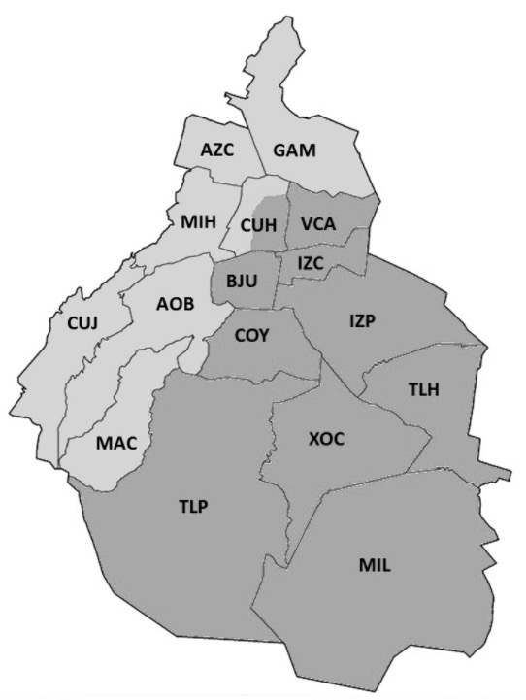
METAS 2022
2.
3.
1.
65 ambulancias y 50 motos por turno
100% de las ambulancias circulando regularizadas
Tiempo de respuesta:
80% de incidentes en 15 minutos o menos
4.
5.
6.
Servicio profesional para la población reflejado en 90% de aceptación de servicio
Coordinación con alcaldías
Mejora en la atención en las zonas periféricas de la ciudad

Slide 14
Salvando Vidas
FORTALECIMIENTO DEL SISTEMA DE AMBULANCIAS DE LA CIUDAD DE MÉXICO

